Slide 1
Accompagner le CECR
Günther Schneider, Strasbourg, 16.05.2018

Slide 2
Une longue histoire
2018 Volume complémentaire avec nouveaux descripteurs
2014 Début du projet élaboration de nouveaux descripteurs
2001 Publication CEFR/CECR/GER et lancement du PEL
1996 Projet 2 d'une proposition de Cadre
PEL: Propositions d'élaboration
1993 Début projet suisse pour le développement d'échelles
1991 Symposium à Rüschlikon
1977 Symposium à Ludwigshafen

Slide 3
1991: Conclusions et Recommandations de Rüschlikon
« Le cadre commun doit être ouvert et flexible de façon à pouvoir être appliqué à des situations particulières moyennant les adaptations qui s'imposent. »
« Il est souhaitable et utile d'élaborer des échelles descriptives de compétences langagières. Elles peuvent servir d'instruments de référence, mais doivent rester ouvertes, adaptables et non- contraignantes. »
« Un Portfolio européen de langues mettrait en évidence de façon positive les acquis de nature diverse dont peut faire état l'apprenant à un point donné de son parcours. »

Slide 4
1996/97: Propositions
Les langues vivantes: apprendre, enseigner, évaluer
Un Cadre européen commun de référence
Projet 2 d'une proposition de Cadre
Une série de "Guides d'utilisateurs"
Portfolio Européen des langues. Propositions d'élaboration
Conférence: "Apprendre les langues pour une nouvelle Europe"

Slide 5
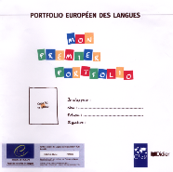

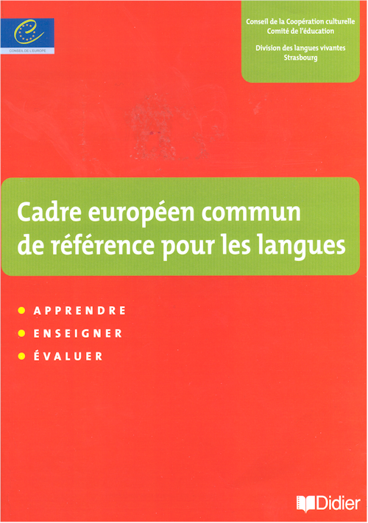

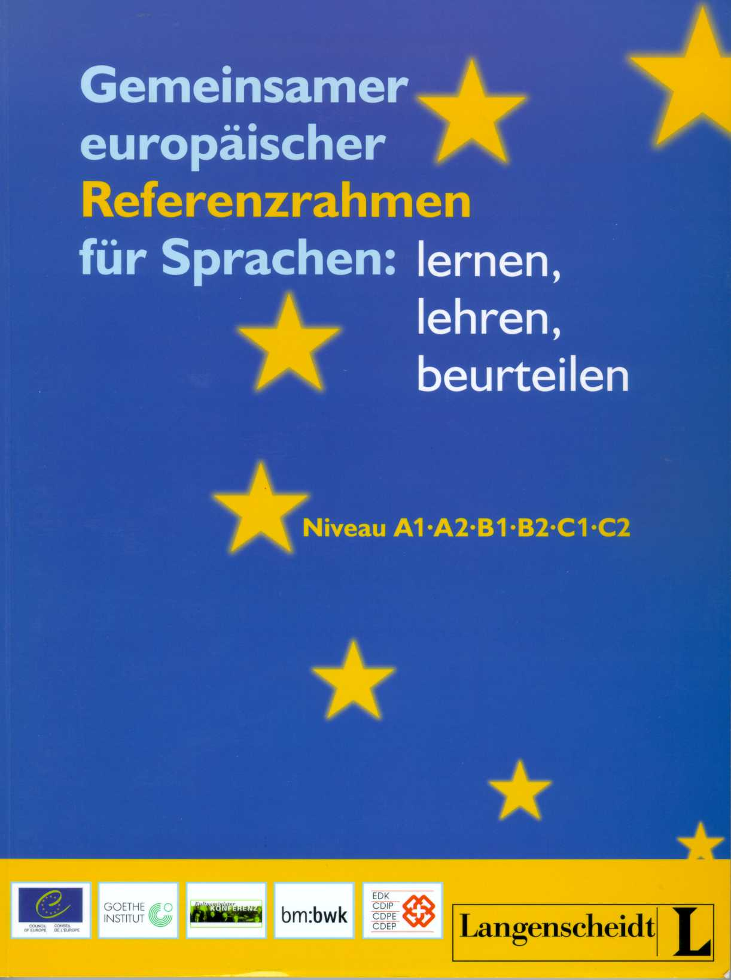
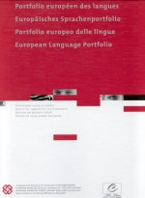
2001: Année européenne des langues
Publication CEFR/CECR/GER
Lancement du PEL
Conférences, p. ex.
à Lund, Rotterdam, Bruxelles

Slide 6
Aspects innovateurs
Le concept de la compétence plurilingue et pluriculturelle
L'approche actionnelle ( tâches)
L'apprenant comme „acteur social“
Remplacement des 4 compétences par les 4 modes de communication: réception, production, interaction et médiation
Formulation positive des descripteurs de compétence dans des échelles illustratives
Description positive des niveaux inférieurs
Valorisation des compétences partielles
L'idée de profils différenciés (au lieu d'un niveau global)
L'encouragement à l'apprentissage réflexive et autonome
Promotion d'une diversité de modes d'évaluation incluant
l'auto-évaluation

Slide 7
Le risque d’une vision réductrice et uniformisante
Forum intergouvernemental sur les politiques linguistiques, Strasbourg 2007:
Les travaux ont permis
de clarifier le statut et la finalité du CECR : document descriptif et non normatif, il permet à chaque utilisateur d’analyser sa situation et de faire les choix qui lui semblent les mieux adaptés à son contexte, dans le respect de valeurs clefs;
d’insister sur la nécessité de préserver l’intégralité et la richesse du CECR, qui doit certainement être complété et accompagné d’autres outils, mais en aucun cas appauvri.
On demande entre autres:
la diffusion de guides, de kits de formation, d’illustrations des niveaux de compétences
l’élaboration de descripteurs de compétences complémentaires, entre autres pour prendre en compte les situations d’usage de la langue dans les dispositifs EMILE/CLIL ;
le développement du chapitre 8 : Diversification linguistique et curriculum;
la création de plate-formes d’échanges sur les sujets liés à l’utilisation du CECR.

Slide 8
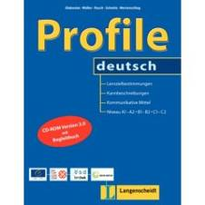
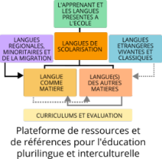
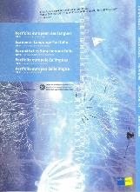


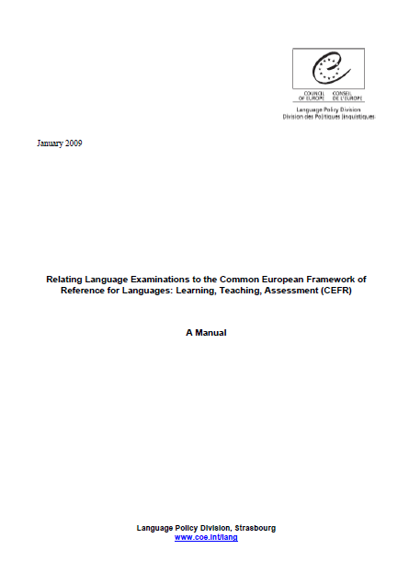
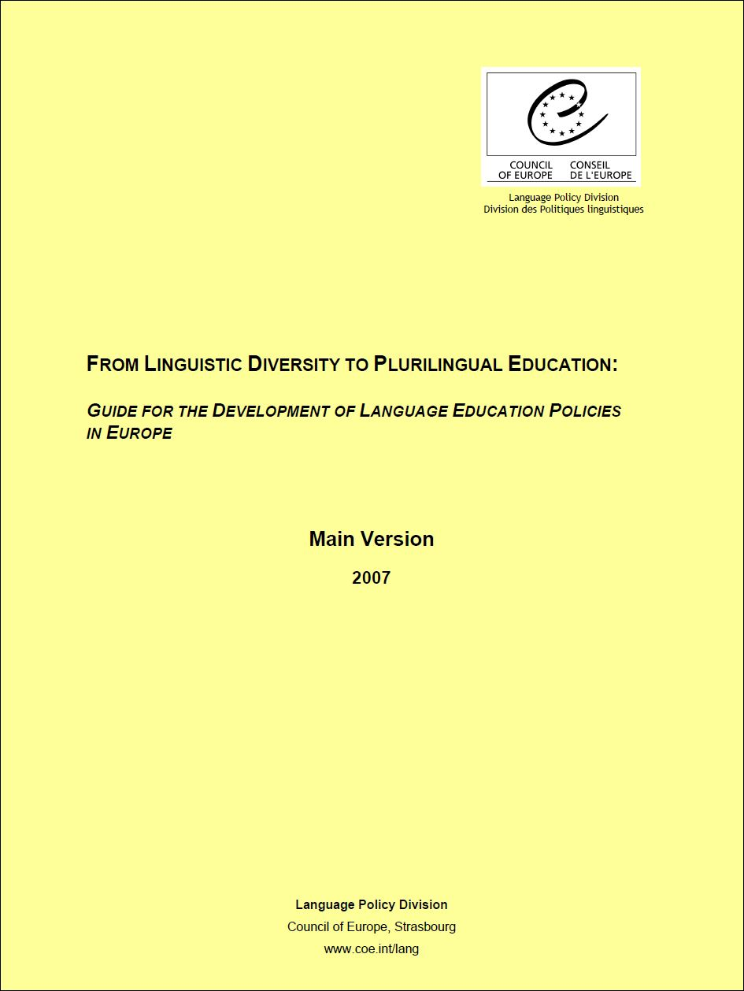
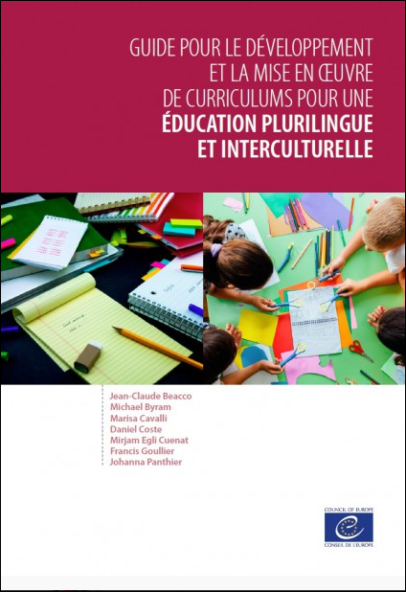
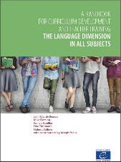
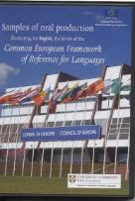
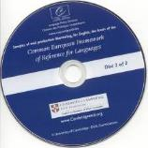
Ressources et instruments
Guides: Utilisateurs / Politiques linguistiques / Curriculum / Dimensions linguistiques de toutes les matières scolaires
Etudes, Rapports, Enquêtes
Manuel: Relier les examens
Descriptions de niveaux de référence (DNR)
> 100 Portfolios /Autobiographie de rencontres interculturelles
Plateformes: Langues de scolarisation / Intégration linguistique des migrants

Slide 9
Critiques sans cesse répétées
Il manquent des échelles pour
la compétence plurilingue au sens propre (pas de descripteurs pour le Code-switching, Code-mixing …)
la médiation
les compétences interculturelles
la lecture de textes littéraires
Les descriptions de la compréhension orale et écrite ne sont pas assez détaillées
Il-y-a des lacunes dans les échelles, surtout
Niveau A1
Niveau C2
.

Slide 10
Continuité et développement
personnes
méthodologie
collaboration international

Slide 11
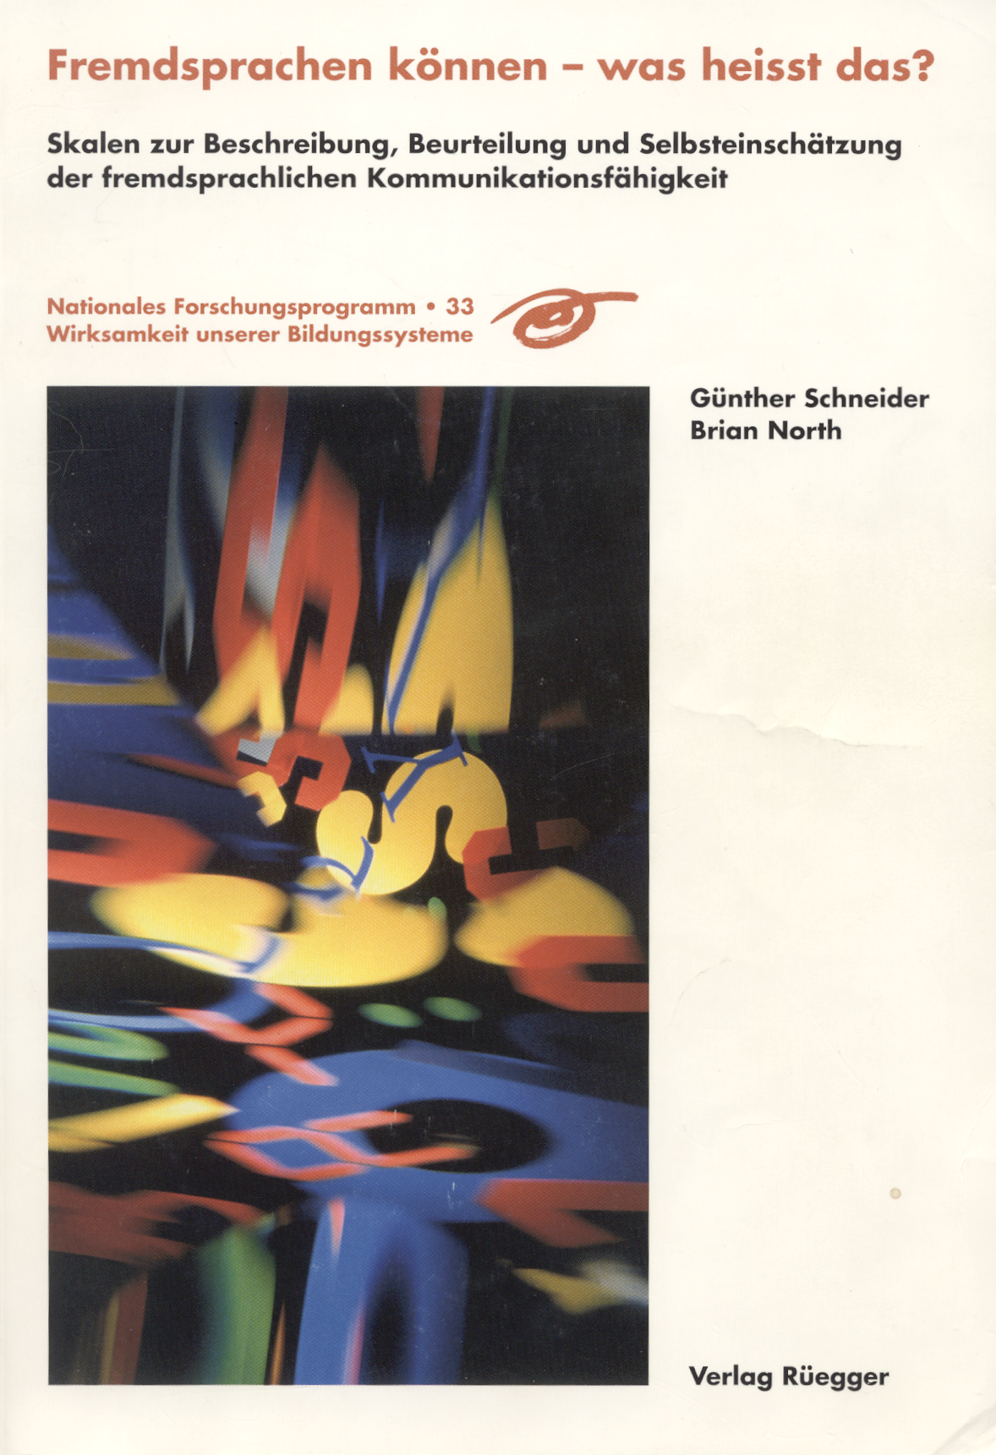


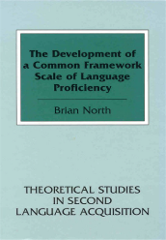
Continuité et développement: méthodes
Fonds national suisse (FNS) Projet PNR 33
Günther Schneider / Brian North (1993-1998)
290 enseignant-e-s
de tous les secteurs d'éducation
(à partir du degré secondaire I)
32 ateliers
~ 2700 apprenant-e-s évalués
4 régions linguistiques suisses
descripteurs en anglais, français et allemand

Slide 12
Continuité et développement: méthodes
Fonds national suisse (FNS) Projet PNR 33
Günther Schneider / Brian North (1993-1998)
Programme des Politiques linguistiques / Eurocentres
Brian North / Enrica Piccardo / Tim Goodier
(2014-2018)
290 enseignant-e-s
de tous les secteurs d'éducation
(à partir du degré secondaire I)
32 ateliers
~ 2700 apprenant-e-s évalués
4 régions linguistiques suisses
descripteurs en anglais, français et allemand
~ 1000 enseignant-e-s / expert-e-s
surtout du supérieur,
(dans les 3 phases du projet)
~ 190 ateliers
~ 3500 personnes évaluées
45 pays
descripteurs en anglais
+ descripteurs pour la langue des signes
+ descripteurs pour les jeunes apprenant-e-s

Slide 13
